Slide 1


Programmazione disciplinare
Task 02
Nome gruppo: Infomathink
Didattica dell’Informatica
A.A. 2021-22
Cruoglio Carmine Cristian 0522501016– Greppi Elenia 0512103544
Panico Paolo 0522501065 - Albanese Maria Giovanna 0522501356
Docente: Prof.ssa Filomena Ferrucci

Slide 2
Panico, Greppi, Cruoglio, Casalnuovo, Albanese – Didattica dell’Informatica
Table of contents
1
2
3
4
5
Introduzione
Programmazione disciplinare
Indicazioni nazionali
Analisi indice libro
Comparazione
Obiettivi
Asse dei linguaggi
Asse matematico
Asse scientifico-tecnologico
Primo anno
Secondo anno
Informatica App
Comparazione
Considerazioni
01

Slide 3
Panico, Greppi, Cruoglio, Casalnuovo, Albanese – Didattica dell’Informatica
Introduction
01
Obiettivi
02

Slide 4

Panico, Greppi, Cruoglio, Casalnuovo, Albanese – Didattica dell’Informatica
Obiettivi
Ricercare programmazione disciplinare per un LS-OSA.
Analizzare l’indice del libro di testo utilizzato per la suddetta programmazione
Analizzare le indicazioni nazionali.
Confrontare tutti i contenuti di cui sopra.
03

Slide 5
Panico, Greppi, Cruoglio, Casalnuovo, Albanese – Didattica dell’Informatica
Programmazione disciplinare
02
Asse dei linguaggi
Asse matematico
Asse scientifico-tecnologico
M.Grigoletti- PORDENONE
04

Slide 6

Panico, Greppi, Cruoglio, Casalnuovo, Albanese – Didattica dell’Informatica
Asse dei linguaggi
Produrre testi di vario genere in base ai diversi scopi di comunicazione:
Ricercare;
acquisire;
selezionare informazioni generali e specifiche.
Utilizzare e produrre testi multimediali:
Comprenderne i prodotti della comunicazione audiovisiva;
Elaborare prodotti multimediali con tecnologie digitali.
05

Slide 7
Panico, Greppi, Cruoglio, Casalnuovo, Albanese – Didattica dell’Informatica
Asse matematico
Utilizzare tecniche e procedure del calcolo, rappresentandole anche in forma grafica:
Comprendere il significato logico-operativo dei diversi sistemi numerici;
Risolvere brevi espressioni nei diversi insiemi numerici.
Confrontare ed analizzare figure geometriche, individuando relazioni tra di esse:
Applicare le principali formule;
Risolvere problemi di tipo geometrico.
Individuare strategie appropriate per la soluzione di problemi:
Progettare un percorso risolutivo in tappe, usando modelli e grafici;
Convalidare i risultati conseguiti sia empiricamente sia con argomentazioni;
Tradurre verso e da il linguaggio algebrico
06

Slide 8

Panico, Greppi, Cruoglio, Casalnuovo, Albanese – Didattica dell’Informatica
Asse scientifico-tecnologico
Essere consapevole delle potenzialità delle tecnologie nel contesto culturale e sociale:
Riconoscere il ruolo della tecnologia nella vita di tutti i giorni;
Saper cogliere le interazioni tra esigenze di vita e processi tecnologici;
Adottare semplici progetti per la soluzione di problemi pratici;
Saper spiegare il principio di funzionamento e la struttura dei principali dispositivi;
Utilizzare le funzioni di base dei siti web più comuni per testi e comunicazioni.
07

Slide 9
Panico, Greppi, Cruoglio, Casalnuovo, Albanese – Didattica dell’Informatica
Indicazioni Nazionali
03
Primo anno
Secondo anno
08

Slide 10
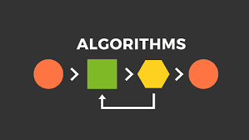
Panico, Greppi, Cruoglio, Casalnuovo, Albanese – Didattica dell’Informatica
Primo anno
Informatica e Computer
Pensiero algoritmico
Codifica digitale di dati
Architettura di un computer
Elaborazione di testi
Programmazione:
Programmazione strutturata di algoritmi e diagrammi;
Basi della programmazione in C
Strutture di Selezione
Cicli iterativi
Applicazioni reali di C
09

Slide 11



Panico, Greppi, Cruoglio, Casalnuovo, Albanese – Didattica dell’Informatica
Secondo anno
Informatica e Computer
Sistemi operativi e applicazioni
Computer in rete e Internet
Smartphone
Sicurezza informatica
Suite Microsoft Office
Programmazione (in C):
Cicli
Debug
Strutture dati
Algoritmi
Complessità
10

Slide 12
Panico, Greppi, Cruoglio, Casalnuovo, Albanese – Didattica dell’Informatica
Analisi indice libro
04
Informatica App
11

Slide 13
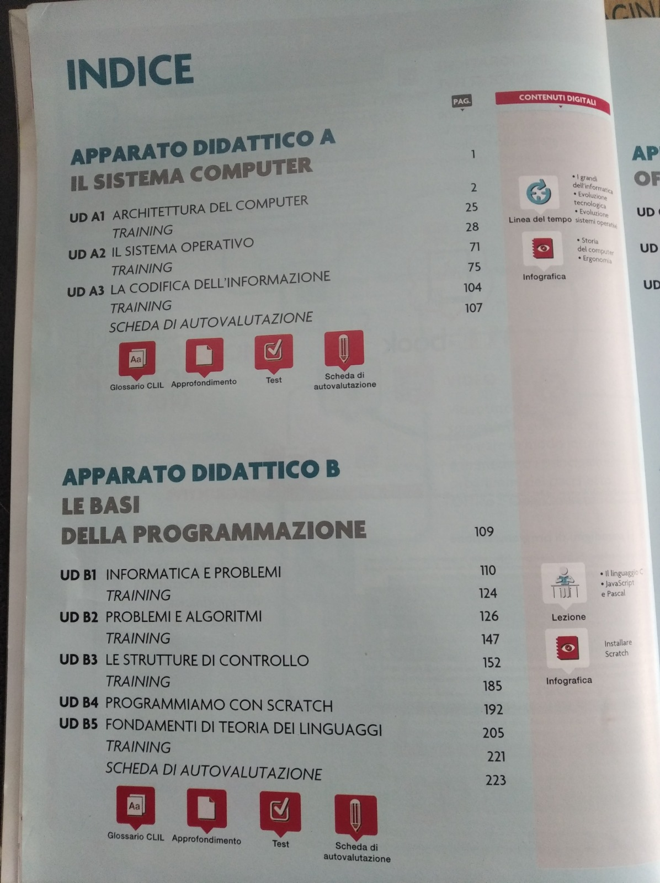
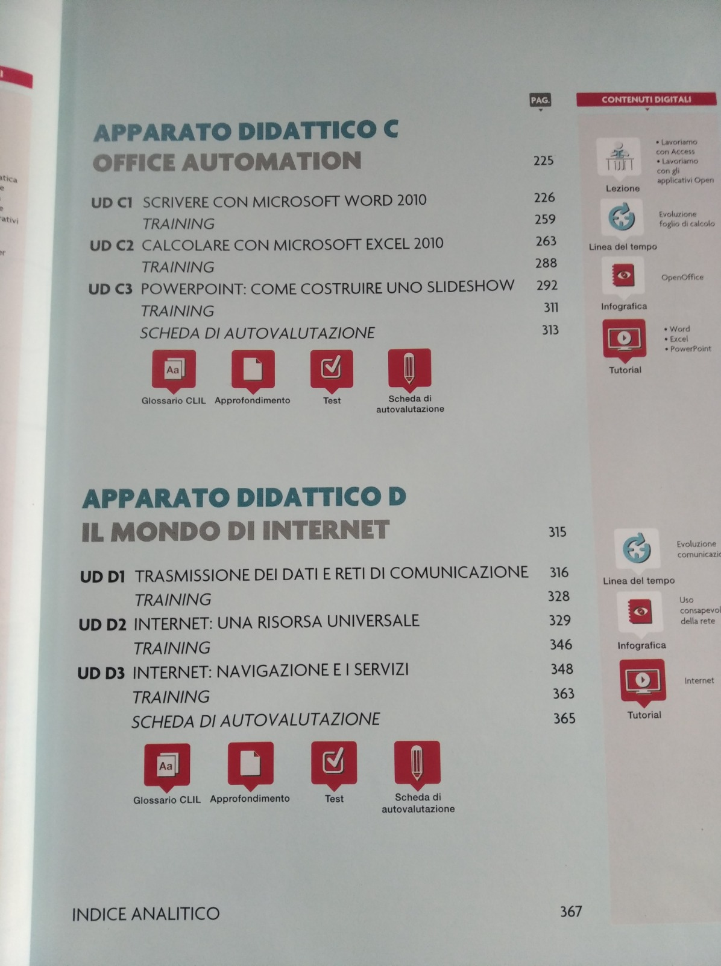
Panico, Greppi, Cruoglio, Casalnuovo, Albanese – Didattica dell’Informatica
Informatica App
12

Slide 14
Panico, Greppi, Cruoglio, Casalnuovo, Albanese – Didattica dell’Informatica
Comparazione
05
Comparazione
Considerazioni
13

Slide 15
Panico, Greppi, Cruoglio, Casalnuovo, Albanese – Didattica dell’Informatica
Comparazione
Libro coerente con il programma del primo biennio del Liceo Scientifico “M. Grigoletti” (opzione Scienze applicate) di Pordenone.
Risulta invece parzialmente in disaccordo con le indicazioni nazionali dettate dal MIUR.
Primo anno, ad esempio:
mentre nel liceo in questione si analizza la programmazione da un punto di vista più astratto e si cerca di introdurre lo studente ad un pensiero algoritmico, il MIUR prevede già l’introduzione dello studente alla programmazione, tramite linguaggio C, e conoscenza dei costrutti iterativi e condizionali.
Secondo anno, ad esempio:
Suite Microsoft Office combaciano. I programmi si distaccano, invece, per l’introduzione di concetti e competenze avanzate del linguaggio C.
14

Slide 16


Panico, Greppi, Cruoglio, Casalnuovo, Albanese – Didattica dell’Informatica
Considerazioni
Le linee didattiche nazionali proposte
Monte-ore di $66$ ore all’anno di lezioni frontali in ambito informatico.
$16$ macro-argomenti
Poco più di $8$ ore a macro-argomento.
15

Slide 17
Grazie per l’attenzione.
Panico Paolo 0522501065 – Greppi Elenia 0512103544
Cruoglio Carmine Cristian 0522501016 – Casalnuovo Giuseppe 0312202307
Albanese Maria Giovanna 0522501356
A cura della Prof.ssa Filomena Ferrucci

